Slide 1
数字光通信线路编译码实验
组员：张春杰 荀子予

Slide 2
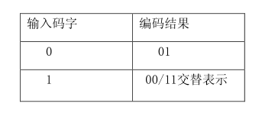
1.实验基本原理及理解
在CMI编码中，输入码字0，直接输出01码型。对于输入为1的码字，其输出不仅与当前码字有关，还与前一个“1”码的输出相关，输出存在两种结果00或11码交替出现。在同步情况下，输出只对应三种有效码型，10码型无效，因此可以根据这个特点进行检错。同时，编码后的速率增加一倍。

Slide 3
2.设计文件简要介绍
实验要求：周期输出15 位二进制后四位学号序列，频率是时钟频率的1/8，
对输出序列进行cmi编码，编码后速率增加一倍，并对编码后序列进行译码。
需求分析：核心功能是分频器和序列发生器，这两个功能是实现其他功能的基础。
由于1码有两种交替出现的编码方式，因此需要一个变量记录1码出现次数的奇偶性。
序列编译码涉及频率转换，译码的时候需要记录两个码元再进行译码。
具体实现：分频器采用3位模8计数器，序列发生器采用4位模15计数型序列发生器。分频器每计 数满一个周期，序列发生器输出一个码元。
用一个1位变量记录1码，每当序列发生器输出一个1，该变量状态反转一次。
用一个2位变量存储cmi编码，编码输出时2个位交替输出。
使用该2位变量可直接得到cmi的解码结果。

Slide 4
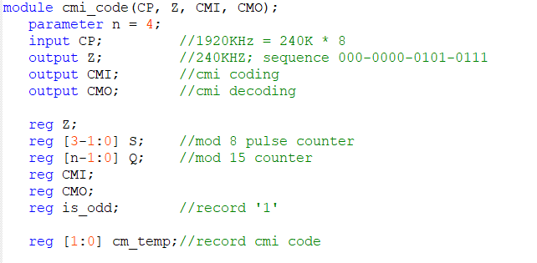
2.设计文件简要介绍
CP：时钟，频率1.92MHz
S：模8计数器，起分频作用
Q：模15计数器，序列发生器
Z：序列发生器输出端，频率240Kbps
CMI：cmi编码输出，频率480Kbps
CMO：cmi解码输出，频率240Kbps
is_odd：记录1码出现次数的奇偶性
cm_temp：记录cmi编码的中间结果
图2-1 变量的声明

Slide 5
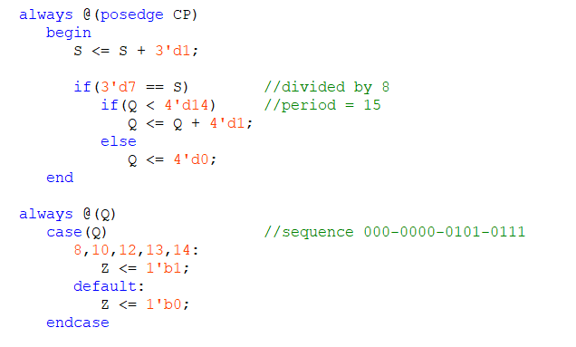
2.设计文件简要介绍
图2-2 分频器与序列发生器

Slide 6
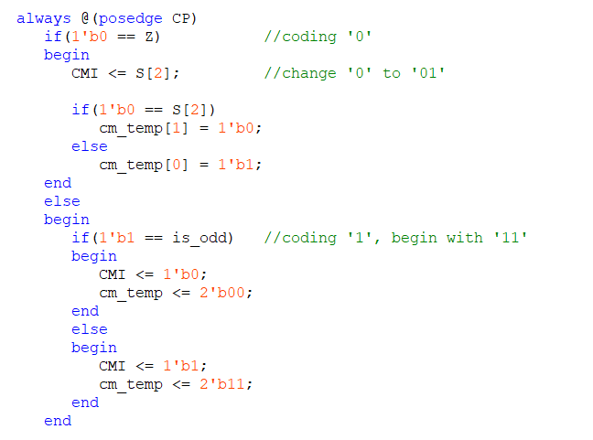
2.设计文件简要介绍
对0码和1码分别进行cmi编码。
当输出序列Z=0时，cmi编码为01，此时Z的值与分频计数器S[2]恰好相等，因此可直接将S[2]赋值给Z。
同时将cmi编码记录在cm_temp中。
当输出序列Z=1时，根据1码出现次数的奇偶性将1分别编码为00或11，同时将cmi编码记录在cm_temp中。
图2-3 cmi编码模块

Slide 7
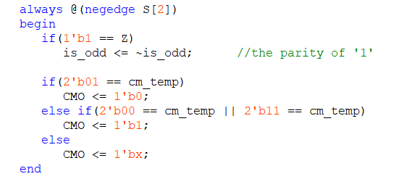
2.设计文件简要介绍
译码输出的序列与S[2]频率一致，因此采用S[2]作为译码的时钟。
出现一次1码，is_odd翻转一次。
根据cmi编码时记录在cm_temp中的信息，可以直接得到译码的结果。
图2-3 cmi译码模块

Slide 8

3.实验仿真结果及分析
新建波形文件，手动设置时钟CP的频率。
仿真结果如上图所示，Z为原始序列，CMO为译码输出。
可以看出CMO与Z完全相同，只是稍稍滞后了一些。

Slide 9
4.实验中出现的问题及解决方法
1. combinational loop：这个问题是一个很重要，但对于初学者来说不容易发现的问题。组合逻辑环就是组合电路的输出直接接在了组合电路的输入。出现组合逻辑环，编译器会抛出warning不会报错，但在波形仿真的时候会产生循环超出限制的错误。通过查资料发现，组合逻辑环如果不是专门设计的，则一定要避免出现。
2. 如何避免组合逻辑环：如果always块是边沿触发，则不会出现组合逻辑环。若always块是电平触发，当把一个变量直接赋值给另一个变量时，会出现组合逻辑环。
3. 在每一个always块和if语句后都应该使用begin，end。Begin，end相当于C语言中大括号的功能，可以使程序的层次更分明。

